Slide 1
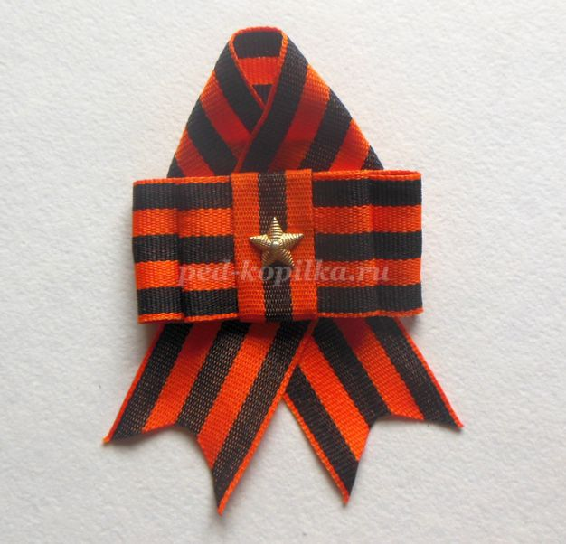
Тема: Бант-брошь « Георгиевская лента»
в технике моделирование.

Slide 2
МАТЕРИАЛ:
- лента георгиевская (57см);
- основа для броши;
- декор (звездочка, пуговица с российской или советской символикой);
- клеевой пистолет;
- зажигалка (спички);
- ножницы.

Slide 3
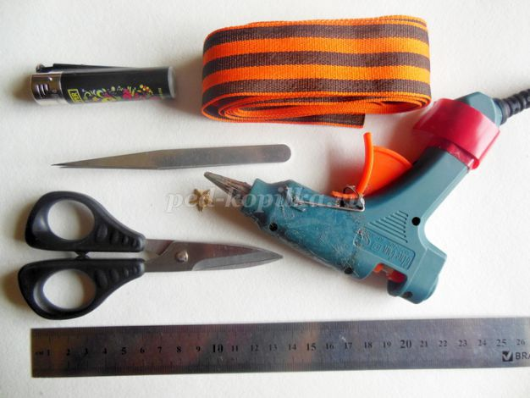

Slide 4
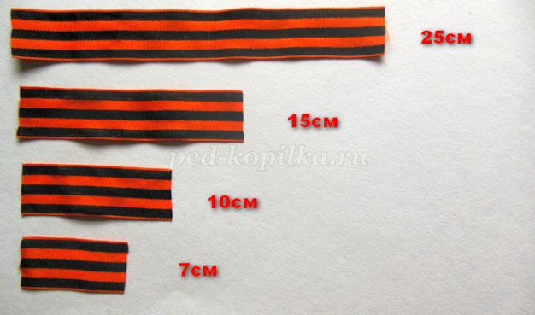
.
ЗАГОТОВКИ: четыре отрезка георгиевской ленты:
1 - 25 см;
2 - 15см;
3 - 10см;
4 - 7см.

Slide 5
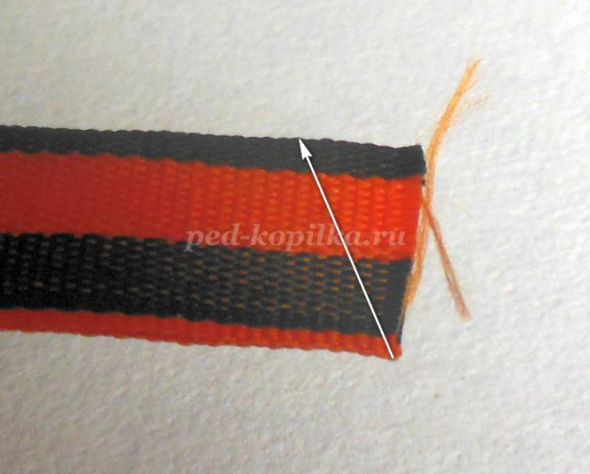
1 этап: Делаем основу из ленты длиной 25см.
(Край ленты складываем вдвое и обрезаем ножницами,
как указано на фото)

Slide 6
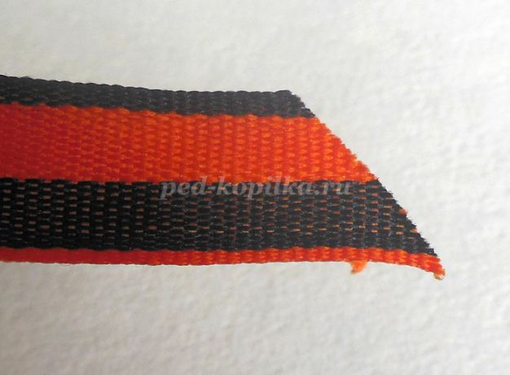
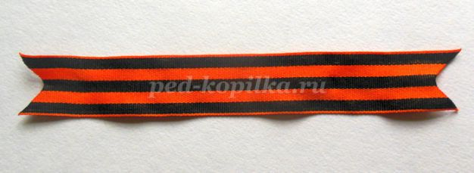
Такой способ обработки края ленты называется
"флажок".
Такой способ обработки края ленты называется "флажок".
,
.
Обрезанные края обрабатываем спичками

Slide 7
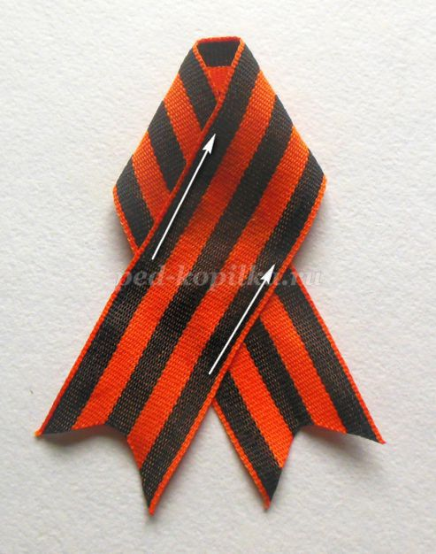
2 этап: Формируем из ленты петельку.
(По линиям, указанным на фото, на внутреннюю сторону наносим клей, тем самым фиксируем заданную форму. Примечание: чем дальше друг от друга вы разведете края ленты, тем объемнее окажется верхняя часть (петелька).

Slide 8
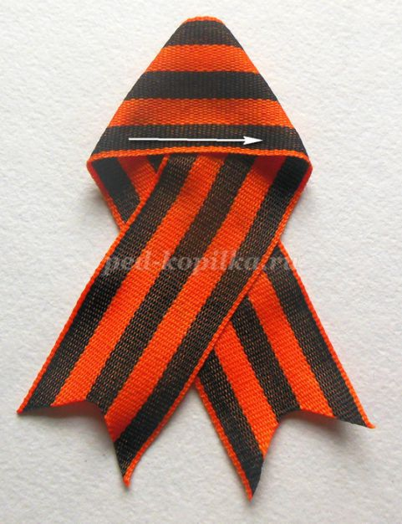
На оборотной стороне ленту тоже желательно зафиксировать.
Основа готова. Приступаем непосредственно к выполнению банта.
Края оставшихся трех отрезков обрабатываем над огнем, край фиксируем пинцетов во избежание ожогов. Да и край получается ровнее!

Slide 9
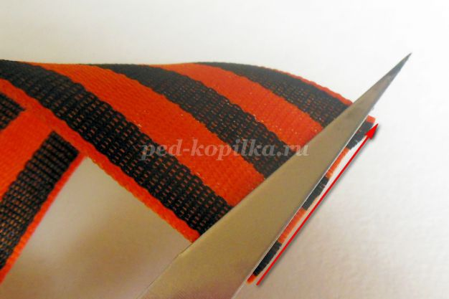
.
3 этап: Приступаем непосредственно к выполнению банта.
Края оставшихся трех отрезков обрабатываем над огнем, край фиксируем пинцетов во избежание ожогов. Да и край получается ровнее .

Slide 10
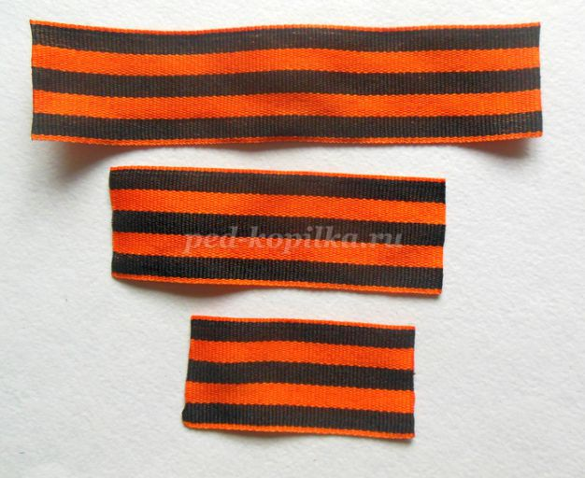
е.
Ленты используемые в работе.
работе.

Slide 11
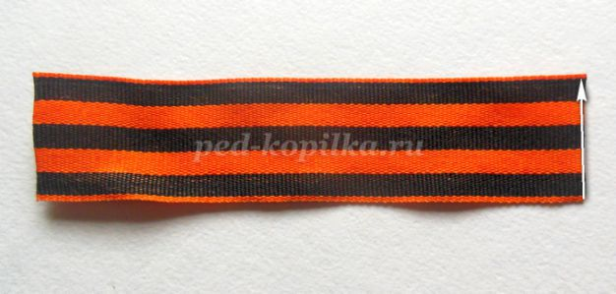
Лента длиной 15см и по краю наносим
термоклей.

Slide 12
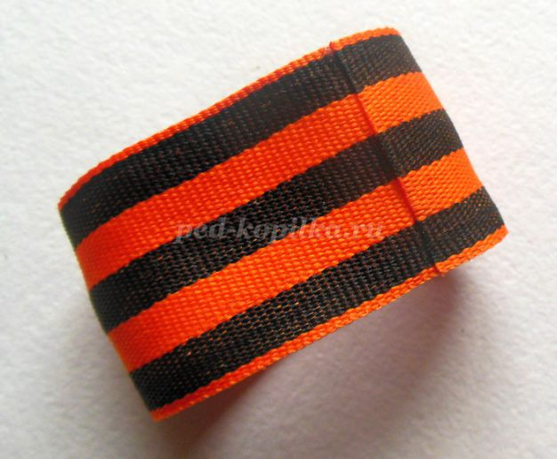
Пока клей не остыл, формируем из ленты кольцо.

Slide 13
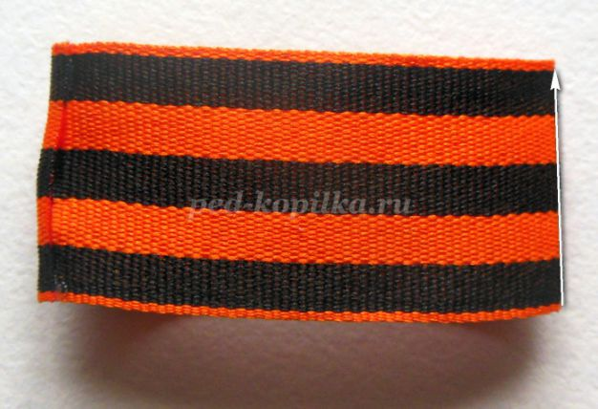
Теперь складываем полученную деталь вдвое, ориентируясь на
место склейки. Намечаем с противоположного края складку.

Slide 14
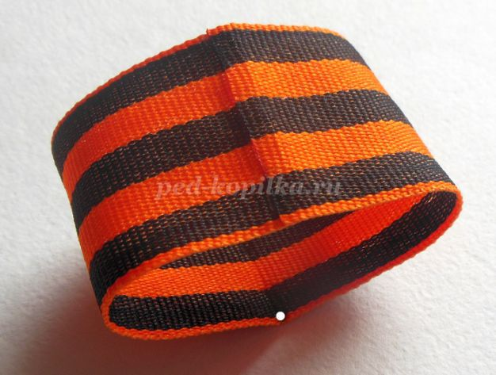
С внутренней стороны на место сгиба наносим термоклей
и фиксируем с противоположной стороной.

Slide 15
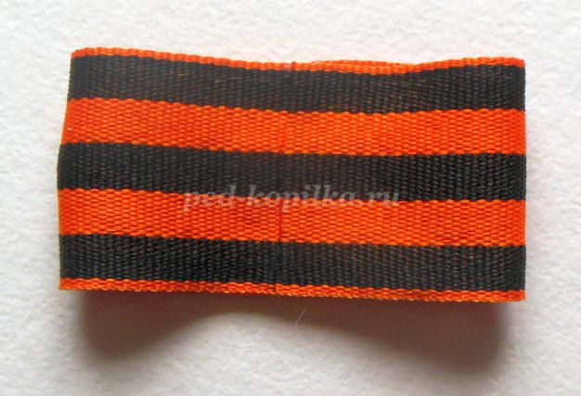
Наносим клей с другой стороны сгиба
и получаем вот такую деталь.
!

Slide 16
Аналогично из отрезка длиной 10см формируем вторую деталь.

Slide 17
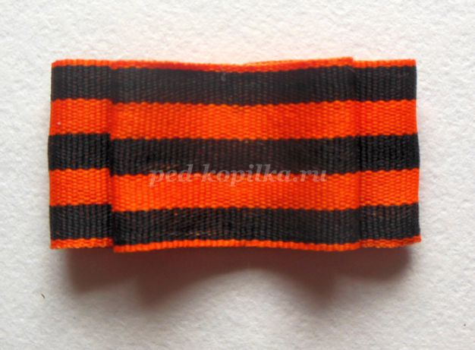
Наносим термоклей по серединной линии и соединяем две
заготовки. Бант практически готов!

Slide 18
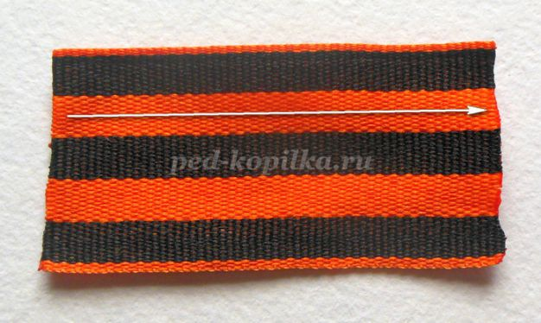
4 этап: Перемычка для банта.
На отрезке длиной 7см по оранжевой полоске наносим
термоклей.

Slide 19
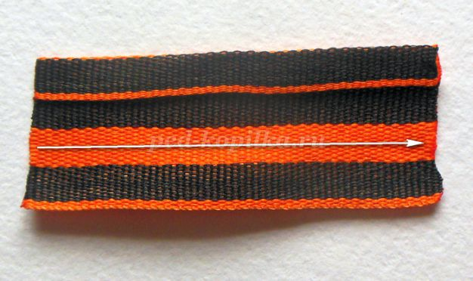
Подворачиваем, склеиваем. Наносим полосой термоклей с
другой стороны.

Slide 20
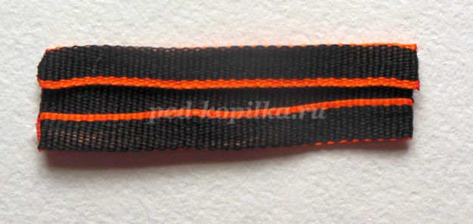
Получается вот такая полоска.
.

Slide 21
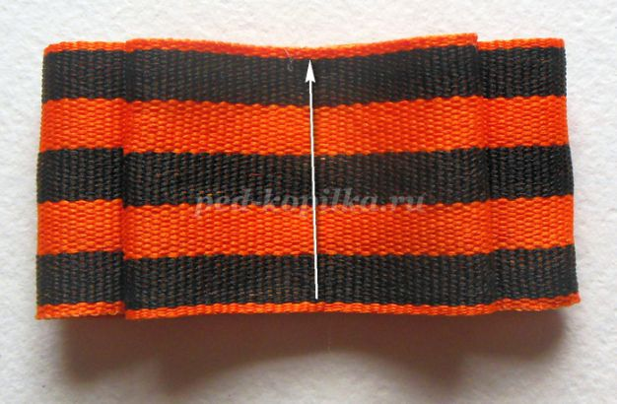
Сборка.
На бант по серединной линии
наносим термоклей. Обратите внимание: меньшая
деталь вверху!

Slide 22
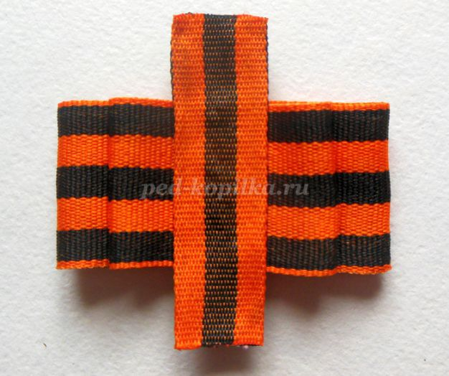
Приклеиваем перемычку.

Slide 23
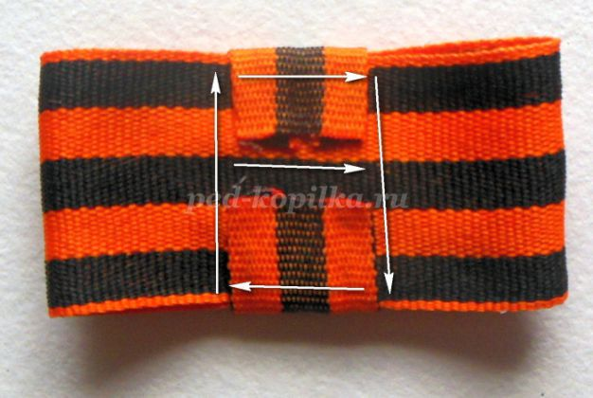
Переворачиваем и подклеиваем концы перемычки
на оборотной стороне.
Наносим термоклей на оборотную сторону банта.

Slide 24
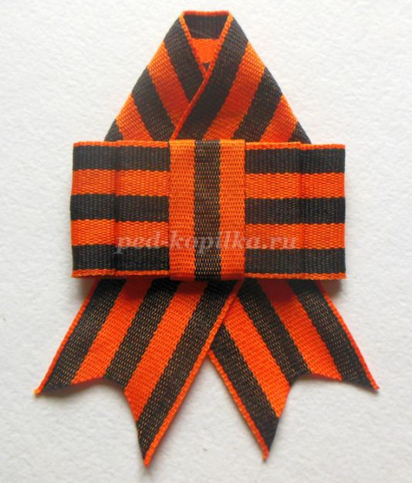
5 этап: Приклеиваем бант к основе-петельке.

Slide 25
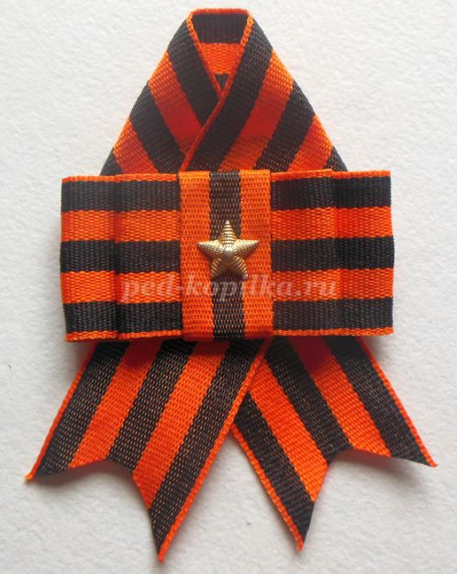
Декорируем звездочкой или пуговицей

Slide 26
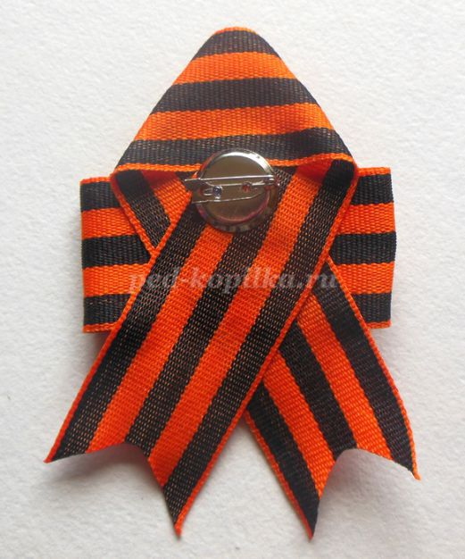
На оборотную сторону термоклеем крепим основу
для броши.
Брошь-бант готова!

Slide 27
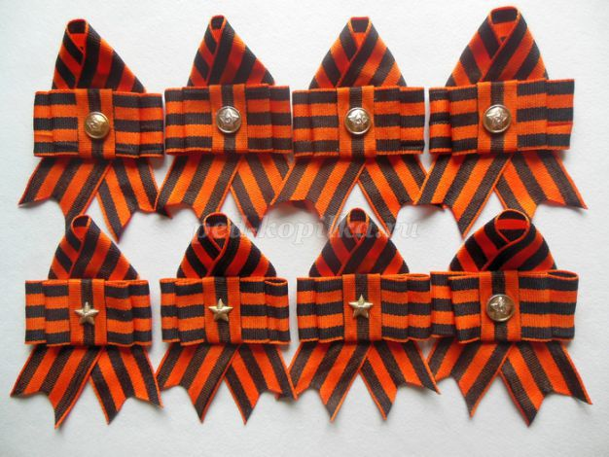
Спасибо за внимание!

